Slide 1
Conseils à l’attention des animateurs
Ce jeu de diapositives est destiné à être utilisé pour éduquer des professionnels de la santé qui s’intéressent à la SEP
Les sections de ce jeu de diapositives peuvent être présentées séparément ; toutefois, la déclaration concernant le financement doit toujours être conservée et présentée en même temps que toute documentation obtenue de ce jeu de diapositives
Veuillez inclure votre propre déclaration relative au Conflit d’intérêt au début de la présentation, tout en vous conformant aux réglementations en vigueur dans votre propre pays, ainsi que dans le pays où les diapositives seront présentées
Cliquer pour ajouter des remarques et des références (si requises)

Slide 2
La santé du cerveau : le temps compte dans la sclérose en plaques
Cliquer pour ajouter le nom de la réunion
Version française adaptée: Ch Lebrun-Frenay
Notes:
Ce jeu de diapositives est fourni à titre de ressource pour les professionnels de la santé qui désirent parler du rapport intitulé “La santé du cerveau : le temps compte dans la sclérose en plaques", et de ses recommandations aux réunions locales. L’audience ciblée est celle constituée de professionnels de la santé.

Slide 3

Rapport publié en octobre 2015
L’importance de la santé du cerveau dans la
SEP et la nécessité d’agir rapidement à chaque
stade de la maladie
Recommandations factuelles du consensus
international
  Diagnostic
  Suivi et stratégies thérapeutiques
  Produire et consulter des preuves robustes
Version française adaptée : Ch Lebrun-Frenay
Cliquer pour ajouter des remarques et des références (si requises)

Slide 4
Rédigé par des experts internationaux
Professeur Gavin Giovannoni (Président), Londres, R-U
Professeur Helmut Butzkueven, Parkville, VIC, Australie
Professeur Suhayl Dhib-Jalbut, New Brunswick, NJ, États-Unis
Professeur Jeremy Hobart, Plymouth, R-U
Dr Gisela Kobelt, Mulhouse, France
M. George Pepper, Leeds, R-U
Dr Maria Pia Sormani, Gênes, Italie
M. Christoph Thalheim, Bruxelles, Belgique
Professeur Anthony Traboulsee, Vancouver, BC, Canada
Professeur Timothy Vollmer, Aurora, CO, États-Unis
Cliquer pour ajouter des remarques et des références (si requises)

Slide 5













































Rapport approuvé par des sociétés professionnelles et des groupes de défense
Mis à jour le 12 septembre 2017

Slide 6
La perspective de la santé du cerveau dans la SEP
Cliquer pour ajouter le nom de l’animateur
Cliquer pour ajouter l’affiliation de l’animateur
Version française adaptée : Ch Lebrun-Frenay

Slide 7
La perspective de la santé du cerveau dans la SEP montre que le temps compte
L’activité pathologique peut persister même en l’absence de symptômes
La réserve neurologique doit être préservée
La déficience cognitive a des implications d’ordre pratique
La déficience cognitive prédit l’aggravation du handicap physique
Cliquer pour ajouter des remarques et des références (si requises)
Notes:
Cette diapositive est un résumé ; d’autres informations sur chacun de ces points sont données dans les diapositives qui suivent.
Les preuves montrent que le temps compte vraiment dans la sclérose en plaques.
L’activité pathologique de la maladie se poursuit même en l’absence de symptômes cliniques
L’activité pathologique permanente consiste en des lésions tissulaires diffuses ainsi qu’en le développement de lésions macroscopiques discrètes dans la substance blanche et la substance grise du SNC.¹
La réserve neurologique doit être préservée
La réserve neurologique peut être épuisée même durant les périodes de rémission clinique si l’activité pathologique n’est pas contrôlée.^{2–4}
La déficience cognitive a des implications d’ordre pratique
Au début de la SEP, la déficience cognitive se manifeste sous la forme de fatigue, et elle réduit la qualité de vie,⁵ le fonctionnement au quotidien et l’employabilité.⁶
La déficience cognitive prédit l’aggravation de l’incapacité physique
La fonction cognitive initiale est un facteur prédicteur de l’aggravation du handicap clinique chez les patients présentant une SEP RR.^{7,8}
Références
Filippi M, Rocca MA. J Neurol 2005;252:16–24.
Rocca MA et al. Neuroimage 2003;18:847–55.
Rocca MA, Filippi M. J Neuroimaging 2007;17 Suppl 1:s36–41.
Sinay V et al. Mult Scler 2015;21:945–52.
Glanz BI et al. J Neurol Sci 2010;290:75–9.
Rao SM et al. Neurology 1991;41:692–6.
Moccia M et al. Mult Scler 2015; doi:10.1177/1352458515599075.
Raghupathi K et al. Poster presented at the 31st ECTRIMS Congress, 7–10 October 2015, Barcelona, Spain.

Slide 8
L’activité pathologique persiste : des dégâts se produisent dans tout le SNC
Dans la SEP récurrente, les dégâts causés au SNC ne sont plus considérés comme se limitant à des lésions macroscopiques affectant la myéline¹
  Les lésions sont diffuses et permanentes tout au long de la maladie
  Les lésions se produisent dans la substance blanche et dans la substance grise
L’atrophie cérébrale se poursuit tout au long de la maladie, et elle est évidente même chez les personnes présentant un SCI et un SRI²
SCI, syndrome cliniquement isolé ; SNC, système nerveux central ; SRI, syndrome radiologiquement isolé
1. Filippi M, Rocca MA, 2005; 2. De Stefano N et al., 2010
Notes:
On pensait auparavant que l’activité pathologique infra-clinique de la SEP consistait en des lésions causées uniquement à la substance blanche.
On dispose maintenant de preuves montrant que l’activité pathologique aboutit à des lésions causées à la substance grise et à des dégâts diffus causés aux tissus cérébraux – les dégâts se produisent en permanence dans l’espace (soit le SNC) et le temps.
De Stefano et al. ont étudié l’évolution dans le temps de l’atrophie du cerveau et les différences entre divers sous-types cliniques chez 963 personnes atteintes de SEP (16 % avec des syndromes cliniquement isolés suggérant une SEP ; 60 % avec une SEP rémittente-récividante ; 15 % avec une SEP secondaire progressive ; 9 % avec une SEP primaire progressive).² L’hétérogénéité entre les sous-types de SEP, au niveau des changements affectant le volume du cerveau (informatisé en utilisant l’IRM à pondération T1) correspondaient largement à des différences au niveau du volume initial du cerveau. Les auteurs en ont conclu que l’atrophie du cerveau progresse tout au long de la SEP à une vitesse largement indépendante du sous-type de SEP.
Références
Filippi M, Rocca MA. J Neurol 2005;252:16–24.
De Stefano N et al. Neurology 2010;74:1868–76.

Slide 9
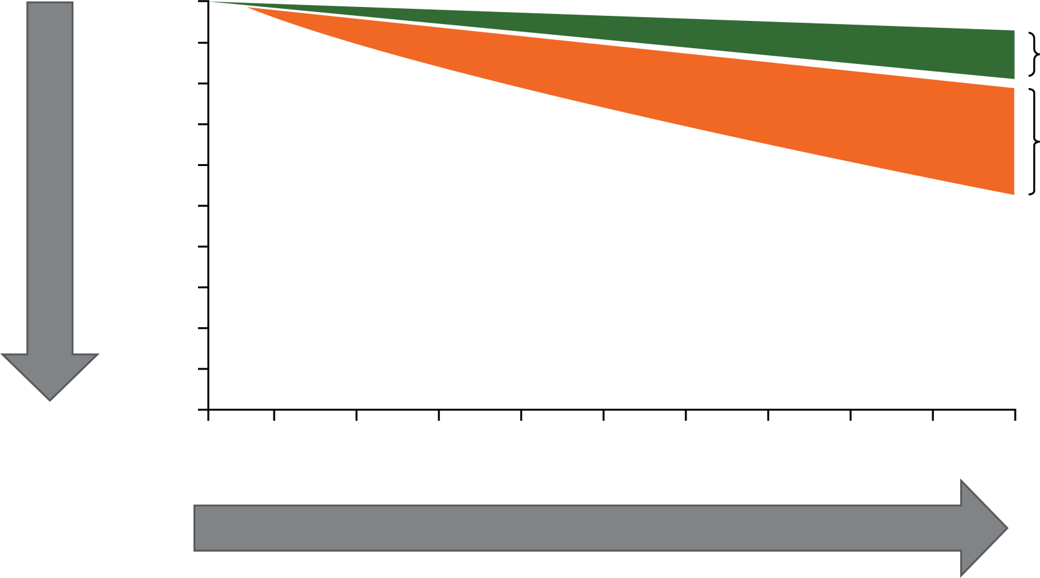
L’activité pathologique persiste : l’atrophie du cerveau est accélérée
100
90
En bonne santé
80
70
SEP non traitée
60
Réduction du volume cérébral
50
Volume du cerveau (% du maximum)
40
30
20
10
0
21
25
30
35
40
45
50
55
60
65
70
Âge (années)
Âge croissant
Cet exemple illustre comment l’atrophie du cerveau peut être accélérée chez une personne
dont la SEP n’est pas traitée et dont la maladie est apparue à 25 ans, par comparaison à
un individu en bonne santé
Figure reproduite avec la permission d’Oxford PharmaGenesis d’après Giovannoni G et al. Brain health: time matters in multiple sclerosis.
© 2015 Oxford PharmaGenesis Ltd. Available at: www.msbrainhealth.org
Notes:
Illustration obtenue de données fournies par De Stefano et al.^{1,2}
Chez les adultes en bonne santé, il se produit une légère atrophie du cerveau au cours du vieillissement (moyenne ± ET, 0,27 ± 0,15 % par an).¹
Chez les personnes dont la SEP n’est pas traitée, le cerveau s’atrophie d’habitude à une vitesse bien plus rapide (limites : 0,5–1,35 % par an) que chez les adultes en bonne santé.²
Références
De Stefano N et al. J Neurol Neurosurg Psychiatry 2015;doi:10.1136/jnnp-2014-309903.
De Stefano N et al. CNS Drugs 2014;28:147–56.

Slide 10
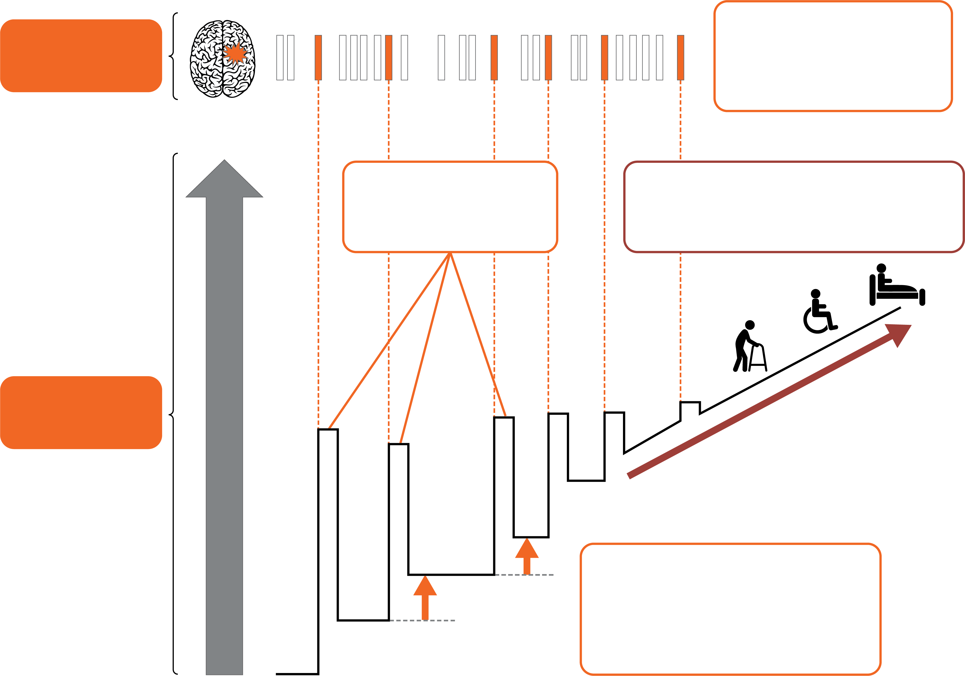
L’activité pathologique persiste : mais seulement 1 lésion sur 10 conduit à une poussée
Seulement 1 lésion sur 10 aboutit à
une poussée,^{1,2} mais toutes contribuent
à la perte de la réserve neurologique
Des IRM mensuelles chez 7 personnes
avec SEP-RR sur 1 an ont montré que
la majorité de l’activité pathologique est infraclinique¹
  50 nouvelles lésions rehaussées par le produit de contraste ont été détectées (6 patients)
  Seules 5 poussées sont survenues (3 patients)
De nouvelles lésions apparaissent, certaines conduisant à des rechutes
Nouvelles lésions
Les poussées sont des attaques aiguës de symptômes
La maladie évolutive se caractérise d’habitude par la perte de l’aptitude à la marche
Symptômes cliniques
Aggravation du handicap
La récupération des poussées est souvent incomplète et peut conduire à une aggravation progressive du handicap
SNC, système nerveux central ; IRM, imagerie par résonance magnétique ; SEP RR, sclérose en plaques récurrente rémittente
1. Barkhof F et al., 1992; 2. Kappos L et al., 1999
Figure adaptée avec la permission d’Oxford PharmaGenesis, fournie par Giovannoni G et al. Brain health: time matters in multiple sclerosis. © 2015 Oxford PharmaGenesis Ltd. Disponible sur : www.msbrainhealth.org
Notes:
Le plus souvent, la maladie évolutive se manifeste après une période de poussées et de rémissions. Cependant, l'aggravation des symptômes peut être cliniquement évidente dès l’apparition de la maladie si la réserve neurologique est épuisée avant la survenue d’une poussée.
Références
Barkhof F et al. Am J Roentgenol 1992;159:1041–7.
Kappos L et al. Lancet 1999;353:964–9.

Slide 11
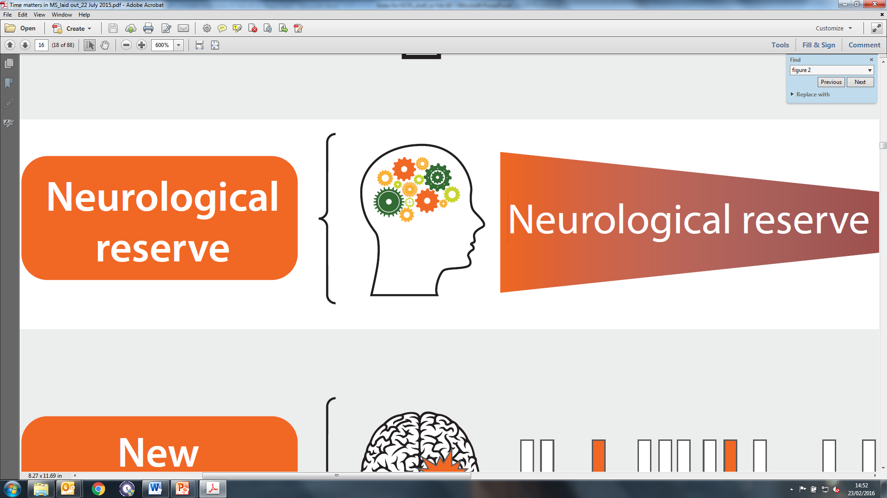
La réserve neurologique doit être préservée : la capacité à maintenir la fonction est limitée
Réserve neurologique : la capacité limitée du cerveau à maintenir la fonction en se remodelant pour compenser la perte des cellules et des fibres nerveuses^{1,2}
La réserve neurologique pourrait expliquer pourquoi :
  une lésion cérébrale associée à la SEP peut passer inaperçue durant la phase précoce de la maladie
  la SEP peut rester non diagnostiquée et non traitée pendant longtemps
+
=
Volume cérébral
Réserve cognitive
Réserve neurologique
1. Rocca MA et al., 2003; 2. Rocca MA, Filippi M, 2007
Notes:
Les deux études menées par Rocca et al. ont utilisé l’IRM fonctionnelle pour montrer les réorganisations corticales : une était chez des personnes avec un SCI¹ et l’autre chez des personnes avec une SEP.²
Le cerveau se remodèle en partie en redirigeant les signaux via des zones non endommagées ou bien en adaptant les zones non endommagées pour qu’elles puissent assumer de nouvelles fonctions. Ces changements se produisent en supplément aux mécanismes qui existent pour réparer les dégâts physiques subis par le SNC.
Références
Rocca MA et al. Neuroimage 2003;18:847–55.
Rocca MA, Filippi M. J Neuroimaging 2007;17 Suppl 1:s36–41.

Slide 12
La réserve neurologique doit être préservée : protection contre la progression du handicap
La préservation du volume cérébral¹ et de la réserve cognitive² protège contre la progression du handicap
Volume cérébral
  Méta-analyse de 13 ERC incluant plus de 13 500 personnes avec SEP-RR¹
    les effets du traitement sur la progression du handicap et l’atrophie du cerveau sont liés
    (R² = 0,48)
    les effets du traitement sur la progression du handicap et les lésions nouvelles/élargies détectées par IRM sont liés (R² = 0,61)
Réserve cognitive
  Étude longitudinale sur 859 personnes avec SEP²
    Les patients avec une grande réserve cognitive active avaient un fardeau des symptômes inférieur à celui des patients avec une faible réserve cognitive active, indépendant de la réserve cognitive passive
    (p < 0,01)
ERC, essai randomisé contrôlé ; SEP-RR, sclérose en plaques récurrente rémittente
1. Sormani MP et al., 2014; 2. Schwartz CE et al., 2013
Notes:
La préservation du volume du cerveau et de la réserve cognitive protège contre l’aggravation du handicap, et ces deux facteurs protègent indépendamment contre le déclin cognitif associé à la maladie.¹
Volume du cerveau
Sormani et al. ont collecté tous les ERC publiés sur la SEP RR d’une durée d’au moins 2 ans et incluant des critères d’évaluation tels que :
L’aggravation du handicap (définie comme une augmentation d’1 point du score EDSS)
Les lésions actives détectées par IRM (définies comme des lésions T2 nouvelles/élargies)
L’atrophie du cerveau (définie comme un changement du volume du cerveau entre les mois 6–12 et le mois 24).²
La corrélation avec l’aggravation du handicap était plus importante quand les deux marqueurs détectés par IRM étaient associés (R² = 0,75).
Réserve cognitive
Schwartz et al. ont réalisé une analyse secondaire des données longitudinales obtenues du Registre du North American Research Committee sur la SEP (NARCOMS). ³ Les scores sur l’inventaire des symptômes et les échelles de performance ont été collectés sur 1 et 6 ans, respectivement. Les réserves cognitives active et passive ont été mesurées en utilisant les outils Stern Leisure Activities et Sole–Padulles Childhood Enrichment, respectivement.
Face à la même ampleur des dégâts physiques (mesurés en termes d’atrophie du cerveau ou de lésions), les personnes atteintes de SEP qui ont une grande réserve cognitive perdent moins de fonction cognitive que celles ayant une faible réserve.
Références
Sumowski JF et al. Neurology 2013;80:2186–93.
Sormani MP et al. Ann Neurol 2014;75:43–9.
Schwartz CE et al. Arch Phys Med Rehabil 2013;94:1971–81.

Slide 13
La déficience cognitive a des implications d’ordre pratique
La déficience cognitive dans la SEP précoce est associée à :
  Une réduction de la qualité de vie¹
  Une réduction du fonctionnement au quotidien²
  Une réduction de l’activité professionnelle
    Les taux de chômage parmi les personnes atteintes de SEP sont plus élevés que ceux dans la population générale, même quand le degré de handicap physique est peu important^{3,4}
Même si une personne atteinte de SEP est totalement autonome la plupart du temps, son activité professionnelle est réduite, ce qui suggère que la déficience cognitive joue un rôle important
EDSS, Expanded Disability Status Scale
1. Glanz BI et al., 2010; 2. Rao SM et al., 1991; 3. Kobelt G et al., 2006; 4. Kobelt G et al., 2009
Notes:
Glanz et al. ont rapporté que, après le contrôle de la dépression, les scores des tests sur la vitesse de traitement des données étaient significativement associés à plusieurs mesures de la qualité de vie associée à la santé (QdVAS), y compris le bien-être social, la fatigue et le support social. Dans tous les cas, les corrélations entre la QdVAS et les mesures cognitives étaient modestes. Ces observations ont été faites chez des patients avec une déficience cognitive limitée et un handicap physique minime.¹
Rao et al.² ont conçu une étude pour évaluer la contribution de la déficience cognitive aux problèmes de la vie quotidienne chez les personnes atteintes de la SEP. Une centaine de personnes avec SEP ont été classées comme intactes sur le plan cognitif (N = 52) ou comme présentant une déficience cognitive (N = 48) sur la base des résultats d’une batterie de tests neuropsychologiques détaillée. Il n’y avait pas de différences entre les deux groupes au niveau des mesures du handicap physique et de la durée de la maladie. Toutefois, comparé à ceux qui étaient intacts sur le plan cognitif, les personnes présentant une déficience cognitive étaient moins susceptibles de travailler, participaient à moins d’activités professionnelles, ont rapporté un plus haut degré de dysfonction sexuel, avaient beaucoup plus de mal à effectuer les tâches domestiques habituelles et présentaient une plus grande psychopathologie.
Références
Glanz BI et al. J Neurol Sci 2010;290:75–9.
Rao SM et al. Neurology 1991;41:692–6.
Kobelt G et al. J Neurol Neurosurg Psychiatry 2006;77:918–26.
Kobelt G et al. Mult Scler 2009;15:741–51.

Slide 14
La déficience cognitive prédit la progression du handicap (1/2)
La déficience cognitive peut être présente pendant des années avant l’apparition des symptômes cliniques de la SEP les plus flagrants¹
  Une étude cas-témoin a démontré que les performances scolaires étaient plus médiocres chez 75 personnes qui ont développé par la suite des symptômes cliniques de la SEP (SEP-RR chez 84 % ; SEP-SP chez 15 % ; SEP-PP chez 1 %) que chez 75 individus qui n’ont pas développé une SEP
La fonction cognitive est prédictive de la progression clinique du handicap à court-terme² et à long-terme³ chez les patients atteints
de SEP-RR
SEP-PP, sclérose en plaques primaire progressive ; SEP - RR, sclérose en plaques récurrente rémittente; SEP - SP, sclérose en plaques secondaire progressive
1. Sinay V et al., 2015; 2. Raghupathi K et al., 2015; 3. Moccia M et al., 2015
Notes:
Sinay et al.¹ ont observé que les personnes atteintes de SEP obtenaient des notes plus faibles en mathématiques, dans les langues et dans l’ensemble au cours des 3 dernières années au lycée, par comparaison aux personnes qui n’ont pas développé une SEP.
Références
Sinay V et al. Mult Scler 2015;21:945–52.
Raghupathi K et al. Poster présenté au 31e Congrès de l’ECTRIMS du 7 au 10 octobre 2015 à Barcelone, Espagne.
Moccia M et al. Mult Scler 2015;22:659–67.

Slide 15
La déficience cognitive prédit la progression du handicap (2/2)
Progression clinique du handicap à court-terme¹
  1582 personnes atteintes de SEP-RR traitées par placebo ont été suivies pendant un maximum de 2 ans
  La fonction cognitive initiale a prédit la progression clinique du handicap, telle que mesurée en utilisant :
    l’échelle EDSS
    le critère composite fonctionnel de la sclérose en plaques
    le test de la fonction visuelle
Progression clinique du handicap à long-terme²
  155 personnes atteintes de SEP-RR recevant un traitement ont été incluses dans une étude longitudinale rétrospective
  Après 10 ans, par comparaison à celles présentant une cognition préservée au diagnostic, les personnes présentant une déficience cognitive au diagnostic étaient :
    plus de trois fois susceptibles d’avoir atteint un score EDSS de 4,0
    plus de deux fois susceptibles d’avoir une maladie ayant progressé en une SEP secondaire progressive
EDSS, Expanded Disability Status Scale ; SEPRR, sclérose en plaques récurrente rémittente
1. Raghupathi K et al., 2015; 2. Moccia M et al., 2015
Notes:
Raghupathi et al. ont utilisé les données intégrées d’essais cliniques menés au niveau de patients individuels obtenues de quatre essais de phase 3 portant sur trois traitements de fond différents. La fonction cognitive initiale avait été évaluée par le test “3-Second Paced Auditory Serial Addition Test” (PASAT3).¹
Dans une étude réalisée par Moccia et al.,² des personnes atteintes de SEP RR ont été testées avec la batterie “Rao Brief Repeatable Battery” au moment du diagnostic. Durant le suivi de 10,0 ± 1,8 ans :
67 patients (43,2 %) ont atteint un score EDSS de 4,0
34 patients (21,9 %) ont eu une maladie ayant progressé en une SEP SP.
Références
Raghupathi K et al. Poster présenté au 31e Congrès d’ECTRIMS, du 7 au 10 octobre 2015, à Barcelone, Espagne.
Moccia M et al. Mult Scler 2015; doi:10.1177/1352458515599075.

Slide 16
Trois recommandations clés pour que les choses changent
Cliquer pour ajouter le nom de l’animateur
Cliquer pour ajouter l’affiliation de l’animateur
Version française adaptée: Ch Lebrun-Frenay

Slide 17



Trois recommandations clés pour que les choses changent
Maximiser la santé du cerveau tout au long de la vie
1. Minimiser les délais du diagnostic et du traitement
  2. Surveiller l’activité pathologique et traiter pour atteindre une cible
  3. Produire et utiliser des preuves robustes
Cliquer pour ajouter des remarques et des références (si requises).

Slide 18
1. Minimiser les délais du diagnostic et du traitement
Orienter rapidement les personnes suspectées de SEP vers un neurologue spécialisé
dans la SEP
Accélérer le diagnostic
Adopter les derniers critères diagnostiques reconnus, afin de diagnostiquer la SEP le plus tôt possible
Accélérer l’instauration du traitement
Cliquer pour ajouter des remarques et des références (si requises)

Slide 19
Orienter les personnes suspectées de SEP vers les spécialistes
L’accès aux personnels de soins de santé spécialisés dans la SEP augmente les chances que les personnes atteintes de SEP prennent un traitement de fond (DMT)
Les neurologues spécialisés dans la SEP ont accès aux équippements et au personnel spécialisés
Les infirmières spécialisées dans la SEP peuvent mettre en place des programmes et soutenir les personnes atteintes de SEP
Les neurologues spécialisés dans la SEP connaissent les options thérapeutiques en plein essor
Les centres spécialisés dans la SEP permettent de poser le diagnostic rapidement
Une équipe multidisciplinaire offre une approche intégrée aux soins dans laquelle les divers aspects de la maladie sont pris en charge par différents spécialistes
Notes:
Un neurologue s’intéressant particulièrement à la SEP (autrement dit, un neurologue spécialisé en la SEP) recevra et prendra en charge normalement un plus grand nombre de patients atteints de SEP qu’un neurologue généraliste.

Slide 20
Accélérer le diagnostic
Il peut s’écouler jusqu’à 2 ans entre l’observation du premier symptôme et la consultation chez un neurologue¹
  Il existe une relation entre le délai pris à orienter le patient vers un neurologue spécialisé dans la SEP et le degré de handicap au moment
  de la première consultation²
Plus le délai est long, plus le degré de handicap initial est élevé²
1. Fernandez O et al., 2010; 2. Kingwell E et al., 2010
Notes:
Références
Fernandez O et al. J Neurol 2010;257:1500–7.
Kingwell E et al. J Neurol Sci 2010;292:57–62.

Slide 21
Adopter les derniers critères diagnostiques acceptés
Critères de Poser (1983)¹
  Exigeaient deux poussées
  Se basaient sur des événements directement observables
Critères de McDonald (2001, revus en 2005 et 2010)^{2–4}
  Exigent au moins une poussée
  Intègrent des marqueurs IRM
Le nombre de personnes dont la SEP est diagnostiquée avec précision dans l’année qui suit leur première poussée double⁵ ou triple⁶ en utilisant les critères de McDonald (2001) au lieu de ceux de Poser
En dépit de l’adoption généralisée des critères de 2010,⁴ certaines directives pour la prescription exigent deux poussées avant d’instaurer un DMT
DMT, traitement de fond pour«disease modulating treatment» ; IRM, imagerie par résonance magnétique
1. Poser CM et al., 1983; 2. McDonald WI et al., 2001; 3. Polman CH et al., 2005; 4. Polman CH et al., 2011; 5. Dalton CM et al., 2002; 6. Tintore M et al., 2003
Notes:
Références
Poser CM et al. Ann Neurol 1983;13:227–31.
McDonald WI et al. Ann Neurol 2001;50:121–7.
Polman CH et al. Ann Neurol 2005;58:840–6.
Polman CH et al. Ann Neurol 2011;69:292–302.
Dalton CM et al. Ann Neurol 2002;52:47–53.
Tintore M et al. Neurology 2003;60:27–30.

Slide 22

Accélérer l’instauration du traitement
Chez les personnes avec un diagnostic de SCI, le traitement avec une thérapie modificatrice de la maladie retarde le délai de survenue d’une deuxième poussée (soit une progression jusqu’à une SEP-RR selon un quelconque critère diasnostique) et améliore les résultats des lésions IRM^{1–3}
Chez les personnes avec un diagnostic de SCI^{4–6} ou de SEP-RR,^{7–9} l’instauration d’un DMT précocement dans le cours de la maladie est associé à de meilleurs résultats à long terme que lorsque le traitement est retardé
Intervention au diagnostic
Intervention
plus tardive
Sans traitement
Intervention
plus tardive
Aggravation du handicap
Intervention au diagnostic
Temps
SCI, syndrome cliniquement isolé ; TF, traitement de fond ; IRM, imagerie par résonance magnétique ; SEP -RR, sclérose en plaques récurrente rémittente
1. Jacobs LD et al., 2000; 2. Comi G et al., 2001; 3. Kappos L et al., 2006; 4. Comi G et al., 2013; 5. Kinkel RP et al., 2012; 6. Edan G et al., 2015;
7. Johnson KP et al., 2005; 8. Agius M et al., 2014; 9. Trojano M et al., 2009
Figure reproduite avec la permission d’Oxford PharmaGenesis et fournie par Giovannoni G et al. Brain health: time matters in multiple sclerosis.
© 2015 Oxford PharmaGenesis Ltd. Available at: www.msbrainhealth.org
Notes:
De nombreux essais randomisés et contrôlés ont démontré l’efficacité des traitements de fond établis en matière de retardement de la conversion d’un SCI en une SEP RR. Des essais randomisés et contrôlés et des études d’extension ont également démontré l’efficacité de certains traitements de fond en matière de ralentissement de l’évolution du handicap chez des personnes atteintes de SEP RR, mais les preuves à long terme sont mixtes. De nos jours, un grand nombre de personnes ayant reçu un diagnostic de SCI seraient diagnostiquées comme ayant une SEP RR, d’après les critères diagnostiques de McDonald (2010). Par conséquent, ces preuves viennent appuyer l’administration d’un traitement précoce dans la SEP RR.
Références
Jacobs LD et al. N Engl J Med 2000;343:898–904.
Comi G et al. Lancet 2001;357:1576–82.
Kappos L et al. Neurology 2006;67:1242–9.
Comi G et al. Mult Scler 2013;19:1074–83.
Kinkel RP et al. Arch Neurol 2012;69:183–90.
Edan G et al. Neurology 2015;84 Suppl:P7.012.
Johnson KP et al. Acta Neurol Scand 2005;111:42–7.
Agius M et al. CNS Neurosci Ther 2014;20:446–51.
Trojano M et al. Ann Neurol 2009;66:513–20.

Slide 23
Aperçu de la recommandation clé
Minimiser les délais de diagnostic de la SEP et d’instauration d’un traitement car ceux-ci peuvent résulter en une progression irréversible du handicap
Recommandation clé
Objectif : maximiser la santé du cerveau tout au long de la vie
Orientation et diagnostic précoces
Traitement précoce
Recommandation
Conduit à
Une stratégie thérapeutique
Cliquer pour ajouter des remarques et des référencss (si requises)
Notes:
L’objectif de la maximisation de la santé du cerveau tout au long de la vie repose sur une stratégie thérapeutique.

Slide 24
2. Surveiller l’activité pathologique et traiter pour atteindre une cible
Partager la prise de décisions
Encourager l’adoption d’un style de vie sain pour
le cerveau
Mettre à disposition toute la gamme de traitements de fond et sélectionner le traitement le plus approprié
Surveiller et évaluer les indicateurs cliniques et infracliniques de l’activité pathologique
Envisager un changement de traitement si la réponse à celui-ci est suboptimal

Slide 25
Partager la prise de décision
Fixer une cible thérapeutique explicite
Impliquer proactivement l’individu atteint de SEP dans la prise de décision
Laisser aux personnes atteintes de SEP jouer un rôle parfaitement éclairé lors de la prise de décision du traitement en leur expliquant :
  les principes et les bénéfices d’un style de vie sain pour le cerveau
  les bénéfices d’un traitement précoce avec des agents qui peuvent modifier le cours de la maladie
  les conséquences probables d’un traitement inadéquat ou suboptimal
Encourager l’observance du traitement de fond en aidant les personnes atteintes de SEP à se sentir informées au sujet de leur maladie et de son traitement¹ et à developer de bons rapports avec les équipes soignantes^{2,3}
  L’observance des traitements de fond est associée à moins de poussées et à des coûts médicaux moins élevés³
1. de Seze J et al., 2012; 2. Remington G et al., 2013; 3. Bunz TJ et al., 2013
Notes:
Les principes d’un style de vie sain pour le cerveau sont expliqués plus loin, à la diapositive suivante.
de Seze et al. ont réalisé une étude observationnelle transversale impliquant 175 neurologues et 202 personnes atteintes de SEP.¹
Les données sur les caractéristiques cliniques ont été collectées à partir d’un questionnaire rempli par les médecins, alors que les données concernant la perception de la maladie et du traitement ont été collectées à partir d’un questionnaire rempli par les patients.
42,6 % et 34,7 % des personnes atteintes de SEP ont déclaré avoir été bien informées au sujet de leur maladie et de son traitement, respectivement.
L’observance était bien meilleure chez les personnes atteintes de SEP bien informées que chez celles qui n’avaient pas été bien informées (p = 0,035).
Remington et al.² ont examiné les données concernant l’observance et ils en ont conclu que l’optimisation des rôles des pourvoyeurs de soins est susceptible de faciliter une meilleure observance.
Références
de Seze J et al. Patient Prefer Adherence 2012;6:263–73.
Remington G et al. Int J MS Care 2013;15:36–45.
Bunz TJ et al. Value Health 2013;16:A109.

Slide 26
Adopter un style de vie sain pour le cerveau
Un style de vie sain pour le cerveau implique :
  Une augmentation des activités qui améliorent la réserve cognitive
  Une amélioration des performances cardiovasculaires
  Une réduction de la consommation de boissons alcoolisées
  Une réduction du tabagisme
  Éviter une carence en vitamine D
  Une optimisation du contrôle des comorbidités
    afin de réduire leur effet négatif sur l’évolution de la SEP
    afin de limiter le potentiel de handicap non associé à la SEP
Cliquer pour ajouter des remarques ou des références (si requises)
Notes:
Les activités qui améliorent la réserve cognitifive incluent l’éducation, la lecture et l’expression créative.
Les affections suivantes sont associées à une plus grande évolution vers le handicap si elles coexistent avec la SEP à tout moment durant le cours de la maladie:¹
hypertension
diabète sucré de type 2
dyslipidémie
artériopathie périphérique.
Les affections suivantes sont des agents de prédiction d’une survie plus courte chez les personnes atteintes de SEP:²
cardiopathie
grippe
infections des voies urinaires
cancer.
Références
Jick SS et al. J Neurol 2015; doi:10.1007/s00415-015-7796-2.
Tettey P et al. J Neurol Sci 2014;347:23–33.

Slide 27
Mettre à disposition toute la gamme de TF
Les preuves concrètes concernant l’efficacité à long terme des TF établis restent mitigées
  La majorité des études rapportent qu’une classe particulière de TF établis peuvent ralentir (mais non prévenir) la progression du handicap;^{1,2} d’autres rapportent qu’ils n’ont aucun effet sur la progression du handicap³
Certains nouveaux TF se sont montrés plus efficaces en matière de réduction de la progression du handicap, du taux de poussées et/ou du fardeau des lésions lorsque comparés un-à-un à des TF établis lors d’études cliniques^{4–9}
  D’autres ont été comparés uniquement avec un placebo^{10–11}
Traitements établis | Un groupe de traitements pour les formes récidivantes de SEP pour la plupart autorisés durant les années 1990, et reformulations et versions génériques de ces substances
Traitements plus récents | Un groupe de traitements homologues pour les formes récidivantes de SEP après les années 1990, avec des MoA diffèrent de ceux des traitements établis
TF, traitement de fond; MoA, mécanisme d’action
1. Trojano M et al., 2009; 2. Trojano M et al., 2007; 3. Shirani A et al., 2012; 4. Rudick RA et al., 2006; 5. Coles AJ et al., 2008; 6. Cohen JA et al., 2010;
7. Cohen JA et al., 2012; 8. Coles AJ et al., 2012; 9. Coles AJ et al., 2012; 10. Polman CH et al., 2006; 11. O’Connor P et al., 2011
Notes:
Les preuves concrètes concernant l’efficacité à long terme des traitements de fond établis au niveau de la prévention de la conversion de la SEP rémittente-récidiviante en SEP secondaire progressive sont également mixtes. Certaines études rapportent qu’une classe particulière de traitements de fond établis peut ralentir la conversion en SEP SP.^{2,12} D’autres rapportent qu’ils n’ont aucun effet sur le risque de survenue d’une SEP SP.¹³
Les traitements de fond établis sont, au mieux, modestement efficaces en matière d’altération du cours naturel de la SEP.
Plusieurs autres traitements de fond se trouvent à divers stades de leur développement. Cela souligne la complexité croissante de la prise en charge de la SEP et la nécessité de l’orientation du patient vers un spécialiste à un stade précoce.
Références
Trojano M et al. Ann Neurol 2009;66:513–20.
Trojano M et al. Ann Neurol 2007;61:300–6.
Shirani A et al. JAMA 2012;308:247–56.
Rudick RA et al. N Engl J Med 2006;354:911–23.
Coles AJ et al. N Engl J Med 2008;359:1786–801.
Cohen JA et al. N Engl J Med 2010;362:402–15.
Cohen JA et al. Lancet 2012;380:1819–28.
Coles AJ et al. Lancet 2012;380:1829–39.
Coles AJ et al. Neurology 2012;78:1069–78.
Polman CH et al. N Engl J Med 2006;354:899–910.
O’Connor P et al. N Engl J Med 2011;365:1293–303.
Tedeholm H et al. Mult Scler 2013;19:765–74.
Fiddes B et al. J Neurol 2014;261:1851–6.

Slide 28
Sélectionner le traitement le plus approprié
Mettre toute la gamme de traitements de fond à disposition des personnes atteintes de formes récidivantes de SEP, quel que soit les antécédents de traitement, afin d’aider à :
  accélérer l’adoption du traitement le plus approprié
  optimiser l’efficacité et la sécurité pour chaque individu
Prendre une décision partagée au sujet du traitement de fond qui répond le mieux à l’évolution de la maladie, aux valeurs, aux besoins, aux limitations et au style de vie de chaque patient
TF, traitement de fond
Notes:
Ce n’est pas toujours facile de choisir le traitement de fond le plus approprié.
Chaque traitement de fond est associé à un ensemble particulier de bénéfices et de risques (p. ex. effets indésirables éventuels).
Il existe une variété de :
mécanismes d’action
formulations
voies d’administration.

Slide 29
Surveiller les indicateurs cliniques et infra-cliniques
Les méta-analyses apportent de solides preuves que l’effet du traitement sur la progression du handicap est corrélé à l’effet du traitement pour :
  les poussées (R² = 0,71)¹
  les lésions nouvelles ou actives
  (R² = 0,71)² et les lésions IRM exclusivement (R² = 0,81)³
  l’atrophie du cerveau (R² = 0,48)⁴
Poussées
Atrophie du cerveau
Lésions IRM
Progressiondu
handicap
IRM, imagerie par résonance magnétique
1. Sormani MP et al., 2010; 2. Sormani MP, Bruzzi P, 2013; 3. Sormani MP et al., 2009; 4. Sormani MP et al., 2014
Notes:
Sormani et al., 2010
Méta-analysis de tous les essais cliniques publiés sur la SEP RR (19 essais, 10 009 personnes)
Sormani and Bruzzi, 2013
Méta-analyse de tous les essais cliniques sur la SEP RR publiés entre le 1er septembre 2008 et le 31 octobre 2012 (31 essais, 18 901 personnes)
Sormani et al., 2009
Méta-analyse de tous les essais cliniques publiés avant le 1er septembre 2008 (23 essais, 6591 personnes)
Sormani et al., 2014
Méta-analyse de tous les essais cliniques publiés sur la SEP RR d’une durée d’au moins 2 ans publiés avant décembre 2012 (13 essais, plus de 13 500 personnes)
La corrélation entre les effets du traitement sur l’atrophie du cerveau et l'aggravation du handicap est indépendante de la corrélation entre les effets du traitement sur les lésions détectées par IRM et sur l'aggravation du handicap. La corrélation avec l'aggravation du handicap est plus grande quand ces deux marqueurs par IRM sont associés (R² = 0,75).⁴
Les preuves suggèrent, de plus, que :
l’atrophie du cerveau et le volume des lésions prédisent ensemble l’aggravation du handicap⁵
Une réponse médiocre initiale au traitement de fond, telle que mesurée par les lésions actives et nouvelles, prédit les poussées et l’aggravation du handicap.⁶
Les preuves suggèrent que tous les paramètres qui prédisent les futures poussées et l’aggravation du handicap doivent être inclus dans les évaluations de l’activité pathologique.
Références
Sormani MP et al. Neurology 2010;75:302–9.
Sormani MP, Bruzzi P. Lancet Neurol 2013;12:669–76.
Sormani MP et al. Ann Neurol 2009;65:268–75.
Sormani MP et al. Ann Neurol 2014;75:43–9.
Popescu V et al. J Neurol Neurosurg Psychiatry 2013;84:1082–91.
Dobson R et al. Neurology 2014;82:248–54.

Slide 30

Évaluer tous les paramètres
Progressiondu
handicap
Inclure tous les paramètres prédictifs de futures poussées et de progression du handicap dans les évaluations de l’activité pathologique
  Actualiser les évaluations au fur et à mesure que le niveau de preuves pour de nouveaux paramètres augmente
  Effectuer des IRM du cerveau pour surveiller les lésions et la perte de volume du cerveau (si possible) à intervalles prédéfinis et quand cela est nécessaire
Cliniques
Poussées
Poussées
non rapportées
Résultats rapportés par les patients
Lésions détectables par des techniques IRM cliniques standard (substance blanche)
Atrophie du cerveau
Infra-cliniques
Lésions actuellement non détectables par des techniques IRM cliniques standard (substance blanche et substance grise)
Taux des neurofilaments
Paramètres candidats
Paramètres recommandés
IRM, imagerie par résonance magnétique
Notes:
La perception de “l’activité pathologique” par le clinicien a un impact direct sur la prescription et la prise en charge de la maladie.
Le danger de la supposition que la maladie est inactive est que le traitement ne sera pas instauré ou poursuivi.
On ne dispose pas encore de suffisamment de preuves pour recommander le monitorage des paramètres candidats ; les cliniciens doivent se tenir au courant des preuves au fur et à mesure qu’elles sont obtenues.

Slide 31
Envisager un changement de traitement si la réponse est suboptimale
Maintenir le TF aussi longtemps qu’il existe un risque d’activité pathologique inflammatoire en l’absence d’un traitement
Adopter des principes de prise en charge bien précis pour identifier l’échec thérapeutique
Envisager un changement de TF si la réponse est suboptimale
Instauration du traitement de fond
Surveillance et changement de traitement
Oui
X
Identification de la forme de SEP de l’individu
Choix du traitement de fond
Surveiller
Echec thérapeutique ?
Y
Z
Non
TF, traitement de fond
Figure adaptée d’après Giovannoni G. 2014. Disponible sur : http://www.slideshare.net/gavingiovannoni/personalizing-treatment-choice (consulté en octobre 2015)
Notes:
NB : “Changer de traitement de fond” se rapporte aux patients recevant un traitement d’entretien.
Chez les patients recevant des traitements d’induction, qui sont, par définition, administrés en un cycle court, une réactivation de la maladie peut indiquer le besoin de retraitement.

Slide 32
Aperçu de la recommandation clé
Fixer des objectifs pour le traitement et la prise en charge actuelle qui visent à obtenir le meilleur résultat possible pour chaque personne atteinte de SEP
Set goals for treatment and ongoing management that aim for the
best possible outcome for every person with MS
Recommandation clé
Objectif : maximiser la santé du cerveau tout au long de la vie
Recommandation
Orientation et diagnostic précoces
Traitement précoce
Stratégie thérapeutique
Conduit à
Processus décisionnel partagé
Accès aux traitements
Surveillance
Action rapide dès obtention de preuves d’activité pathologique
TF, traitement de fond

Slide 33

3. Produire et utiliser des preuves robustes
Produire des preuves concrètes
Utiliser des preuves concrètes à long terme pour soutenir la prise de décision
Consulter les preuves les plus robustes sur les TF
TF, Traitement de fond

Slide 34
Produire des preuves concrètes
Collecter et enregistrer proactivement les données, en utilisant des techniques et des protocoles de recueil des données standardisés
  Utiliser ces données pour renseigner la pratique au quotidien
Incorporer ces données dans des registres et des bases de données nationaux et internationaux pour produire des preuves concrètes
Cliquer pour ajouter des remarques et des références (si requises)

Slide 35
Utiliser des preuves concrètes à long terme
Les autorités réglementaires, les organismes d’évaluation des technologies de santé et les payeurs prennent les décisions initiales au sujet des traitements de fond en utilisant les données d’essais cliniques à court terme
Des preuves concrètes récentes de l’efficacité et de la sécurité des traitements de fond à long terme sont requises pour mieux supporter ces décisions
Faciliter les décisions thérapeutiques
Preuves concrètes
Identifier les différences dans les modèles de pratique
Informer
  Les organismes d'évaluation des technologies de santé
  Les autorités réglementaires
  Les payeurs

Slide 36
Consulter les preuves les plus robustes au sujet des traitements de fond
Consulter les preuves les plus robustes au sujet de l’efficacité et de la sécurité à long terme des traitements de fond et des stratégies thérapeutiques
Encourager la recherche permanente, le développement et l’utilisation de stratégies thérapeutiques qui réduisent les coûts de la prise en charge de la SEP, pour améliorer l’accès au traitement

Slide 37
Aperçu de la recommandation clé
Consulter la base de preuves la plus robuste possible, et produire d’autres preuves, afin de prendre les bonnes décisions en matière de stratégies thérapeutiques et de prise en charge de la SEP
Recommandation clé
Objectif : maximiser la santé du cerveau tout au long de la vie
Goal: maximize lifelong brain health
Orientation et diagnostic précoces
Traitement précoce
Utilisation
Approche économique détaillée
Recommandation
Stratégie thérapeutique
Processus décisionnel partagé
Surveillance
Accès aux traitements de fond
Conduit à
Action rapide dès obtention de preuves d’activité pathologique
Produire
Consulter
Preuves concrètes

Slide 38
Trois recommandations clés pour que les choses changent
Optimiser la santé du cerveau tout au long de la vie
1. Minimiser les délais du diagnostic et du traitement
  2. Surveiller l’activité pathologique et traiter pour atteindre une cible
  3. Produire et utiliser des preuves robustes
Cliquer pour ajouter des remarques et des références (si requises)

Slide 39

Notre vision consiste à créer un meilleur avenir pour les personnes atteintes de SEP et pour leurs familles
Votre voix aidera à inciter à ce changement
Engagez-vous à soutenir les recommandations pour la santé du cerveau dans la SEP sur www.msbrainhealth.org
Version française adaptée: Ch Lebrun-Frenay
Tous les documents disponibles en Français sont aussi téléchargeables sur le site de la SFSEP.
Cliquer pour ajouter des remarques et des références (si requises)

